Slide 1
ოკუპირებული ტერიტორიებიდან დევნილთა, შრომის, ჯანმრთელობისა და სოციალური დაცვის სამინისტროს ანგარიში ჯანმრთელობის დაცვის სფეროში
ივლისი 2019-ივლისი 2020
გასული ერთი წლის ანგარიში

Slide 2
რით იყო აღსანიშნავი გასული 12 თვე ჯანდაცვის სექტორში
ინსტიტუციური ცვლილებები
სამინისტროს ცენტრალური აპარატის ოპტიმიზაცია/რეორგანიზაცია
სამედიცინო და ფარმაცევტული საქმიანობის რეგულირების სააგენოების შერწყმა
თბილისსა და სხვა რეგიონებში სასწრაფო დახმარების სერვისების ერთიანი მართვის ქვეშ მოქცევა
სოფლის ექიმის პროგრამის მართვა-კოორდინაცია გადაუდებელი დახმარების სამსახურის მიერ
სახელმწიფო სამედიცინო ჰოლდინგის ჩამოყალიბება
2020 წლის იანვრიდან კოვიდ 19-ზე რეაგირების აუცილებლობა
Notes:
გასული წელი ჯანდაცვის სექტორში განსაკუთრებით დინამიური და ცვლილებებით დატვირთული იყო. 2019 წლის ივნისიდან, როდესაც სამინისტროს ხელმძღვანელის პოსტი ახალმა მინისტრმა დაიკავა დაიწყო სამინისტროს ინსტიტუციური და სექტორის სისტემური ცვლილებების პროცესი. სამინისტროს სისტემის ეფექტურობის გაუმჯობესების მიზნით მოკლე ხანში გატარდა ორგანიზაციული და საკადრო განახლების პროცესი. ჯანდაცვის სამინისტროში გაიმიჯნა პოლიტიკის შემუშავებისა და განხორციელების ფუნქციები, ახალი ორგანიზაციული ფორმით ჩამოყალიბდა სამედიცინო და ფარმაცევტული საქმიანობის რეგულირების სააგენტო. გაძლიერდა სამედიცინო საქმიანობის აუდიტის გუნდი. განხორციელდა ცვლილებები მაკონტროლებელი ფუნქციის ობიექტურად და გამჭვირვალედ შესრულებისთვის. სახელმწფო სექტორში არსებული კლინიკების გაძლიერების მიზნით შეიქმნა სამედიცინო ჰოლდინგი, რომელიც ამ ეტაპზე აერთიანებს ყიფშიძის სახელობის საუნივერისტეტო კლინიკას, უნივერსალური ჯანდაცვის ცენტრსა და ბავშვთა ინფექციურ საავადმყოფოს.
ინსტიტუციურ ცვლილებებთან ერთად დაიწყო მუშაობა ჯანდაცვის სექტორში სისტემურ ცვლილებებზე ჰოსპიტალური სერვისების დაფინანსების, პირველადი ჯანდაცვის, დედათა და ბავშვთა სერვისების გაუმჯობესებისა და საზოგადოებრივი ჯანმრთელობის დაცვის პროგრამებით მოცვის გაფართოვების მიზნით.
ჯანდაცვის სფეროში ეფექტურობისა და სამედიცინო მომსახურების ხარისხის გაუმჯობესების მიზნით, სამინისტრომ დაიწყო უნივერსალური ხელმისაწვდომობის პროგრამის განახლების პროცესი
520 დადგენილება, რომელიც 2019 წლის ნოემბერში გამოიცა იყო ჯანდაცვის სერვისებზე ფასების რეგულირების პირველი მცდელობა, ერთადერთი მიზნით, რომ ჯანმრთელობაზე სახელმწიფო დანახარჯი მოხმარდეს ჯანმრთელობის მიზნებს და მოქალაქის მიერ გადახდილი თანხა შეესაბამებოდეს მიღებულ სარგებელს.
საერთაშორისო პარტნიორების დახმარებით დავიწყეთ ჯანდაცვის, ფსიქიკური ჯანმრთელობის სტრატეგიების განახლების პროცესი, თუმცა 2020 წლის იანვრიდან მიმდინარე სისტემური რეფორმების განხორციელება შეაფერხა კოვიდ 19-ზე რეგირების აუცილებლობამ. კოვიდ 19-მა, მიუხედავად რთული გამოწვევებისა, მთელი რიგი შესაძლებლობებიც გააჩანია ჯანდაცვის სისტემის განვითარებისთვის, რაზეც მოგვიანებით მოგახსენებთ.

Slide 3
რით იყო აღსანიშნავი გასული 12 თვე ჯანდაცვის სექტორში
სისტემური ცვლილებები
მარეგულირებელი ჩარჩო კარდიოქირურგიის სერვისებისთვის
პჯდ სელექტიური კონტრაქტირება დიდ ქალაქებში
უნივერსალური ხელმისაწვდომობის პროგრამაში ფასწარმოქმნის მექანიზმის გადახედვა და ფასების რეგულირება
ახალი სტრატეგიული გეგმების მომზადების დაწყება ყველა დაინტერესებული მხარის მონაწილეობით
საზოგადოებრივი ჯანმრთელობის დაცვის პროგრამებით მოცვის გაუმჯობესება
ქრონიკული დაავადებების მედიკამენტების ადმინისტრირების გამარტივება
2020 წლის იანვრიდან კოვიდ 19-ზე რეაგირების აუცილებლობა
Notes:
გასული წელი ჯანდაცვის სექტორში განსაკუთრებით დინამიური და ცვლილებებით დატვირთული იყო. 2019 წლის ივნისიდან, როდესაც სამინისტროს ხელმძღვანელის პოსტი ახალმა მინისტრმა დაიკავა დაიწყო სამინისტროს ინსტიტუციური და სექტორის სისტემური ცვლილებების პროცესი. სამინისტროს სისტემის ეფექტურობის გაუმჯობესების მიზნით მოკლე ხანში გატარდა ორგანიზაციული და საკადრო განახლების პროცესი. ჯანდაცვის სამინისტროში გაიმიჯნა პოლიტიკის შემუშავებისა და განხორციელების ფუნქციები, ახალი ორგანიზაციული ფორმით ჩამოყალიბდა სამედიცინო და ფარმაცევტული საქმიანობის რეგულირების სააგენტო. გაძლიერდა სამედიცინო საქმიანობის აუდიტის გუნდი. განხორციელდა ცვლილებები მაკონტროლებელი ფუნქციის ობიექტურად და გამჭვირვალედ შესრულებისთვის. სახელმწფო სექტორში არსებული კლინიკების გაძლიერების მიზნით შეიქმნა სამედიცინო ჰოლდინგი, რომელიც ამ ეტაპზე აერთიანებს ყიფშიძის სახელობის საუნივერისტეტო კლინიკას, უნივერსალური ჯანდაცვის ცენტრსა და ბავშვთა ინფექციურ საავადმყოფოს.
ინსტიტუციურ ცვლილებებთან ერთად დაიწყო მუშაობა ჯანდაცვის სექტორში სისტემურ ცვლილებებზე ჰოსპიტალური სერვისების დაფინანსების, პირველადი ჯანდაცვის, დედათა და ბავშვთა სერვისების გაუმჯობესებისა და საზოგადოებრივი ჯანმრთელობის დაცვის პროგრამებით მოცვის გაფართოვების მიზნით.
ჯანდაცვის სფეროში ეფექტურობისა და სამედიცინო მომსახურების ხარისხის გაუმჯობესების მიზნით, სამინისტრომ დაიწყო უნივერსალური ხელმისაწვდომობის პროგრამის განახლების პროცესი
520 დადგენილება, რომელიც 2019 წლის ნოემბერში გამოიცა იყო ჯანდაცვის სერვისებზე ფასების რეგულირების პირველი მცდელობა, ერთადერთი მიზნით, რომ ჯანმრთელობაზე სახელმწიფო დანახარჯი მოხმარდეს ჯანმრთელობის მიზნებს და მოქალაქის მიერ გადახდილი თანხა შეესაბამებოდეს მიღებულ სარგებელს.
საერთაშორისო პარტნიორების დახმარებით დავიწყეთ ჯანდაცვის, ფსიქიკური ჯანმრთელობის სტრატეგიების განახლების პროცესი, თუმცა 2020 წლის იანვრიდან მიმდინარე სისტემური რეფორმების განხორციელება შეაფერხა კოვიდ 19-ზე რეგირების აუცილებლობამ. კოვიდ 19-მა, მიუხედავად რთული გამოწვევებისა, მთელი რიგი შესაძლებლობებიც გააჩანია ჯანდაცვის სისტემის განვითარებისთვის, რაზეც მოგვიანებით მოგახსენებთ.

Slide 4
უნივერსალური ხელმისაწვდომობის პროგრამის გავლილი ეტაპები, სად ვართ დღეს და რა მიმართულებას ვირჩევთ
2013 წელს საყოველთაო ხელმისაწვდომობის პროგრამის ამოქმედებით საქართველოს მთავრობამ აღიარა ჯანმრთელობის დაცვა, როგორც ადამიანის ფუნდამენტური უფლება და არა პრივილეგია.
მოქალაქეს უნდა ჰქოდეს გარანტირებული ეს უფლება
2013-2019 წლებში პროგრამის ფარგლებში იმართა 8 მილიონზე მეტი შემთხვევა
ერთ სულ მოსახლეზე სახელმწიფოს მიერ ჯანდაცვაზე გაწეული ხარჯი 2012 წელს 71 აშშ დოლარიდან 2019 წელს 118 დოლარამდე გაიზარდა
ჯიბიდან გადახდების კლებამ შეამცირა ავადმყოფობასთან დაკავშირებული გაღარიბების რისკი (2012 – 73%; 2018 – 52%)
ცვლილებები აუცილებელია პროგრამის კიდევ უფრო გაფართოვებისა და გრძელვადიანი მდგრადობისთვის:
დაფინანსების მექანიზმის სრულყოფა საერთაშორისო პრაქტიკის შესაბამისად (ტარიფიკაცია და დიაგნოზთან შეჭიდული ჯგუფების მეთოდი)
სამედიცინო მომსახურების ხარისხის გაუმჯოიბესების აუცილებლობა
მედიკამენტებზე ხელმისაწვდომობის გაუმჯობესება
ადამიანური რესურის პოტენციალის გაძლიერება
რეგიონული ხელმისაწვდომობის გაუმჯობესება - ჩავატარეთ ანალიზი და გამოვავლინეთ შემდეგი ნაბიჯები რა არის საჭირო
დაფინანსების პოლიტიკის განახლება რისკების უფრო სამართლიანი და გონივრული გადანაწილებისთვის
Notes:
საყოველთაო ხელმისაწვდომობის პროგრამის შვიდწლიანი გამოცდილება ერთმნიშვნელოვნად მიუთითებს მის მაღალ საზოგადოებრივ ღირებულებაზე.
2013 წელს საყოველთაო ხელმისაწვდომობის პროგრამის ამოქმედებით საქართველოს მთავრობამ აღიარა ჯანმრთელობის დაცვა, როგორც ადამიანის ფუნდამენტური უფლება და არა პრივილეგია.
2013-2019 წლებში პროგრამის ფარგლებში იმართა 7 მილიონზე მეტი შემთხვევა
ერთ სულ მოსახლეზე სახელმწიფოს მიერ ჯანდაცვაზე გაწეული ხარჯი 2012 წელს XXX აშშ დოლარიდან 2019 წელს XXX დოლარამდე გაიზარდა
ჯიბიდან გადახდების კლებამ შეამცირა სამედიცინო სერვისის მიღებისას გაღარიბების რისკი.
ცვლილებები აუცილებელია პროგრამის კიდევ უფრო გაფართოვებისა და გრძელვადიანი მდგრადობისთვის. პროგრამის ეფექტურობის გაუმჯობესების გარეშე ვერ გვექნება მისი გრძევადიანი მდგრადობის მოლოდინი, ამიტომ დაფინანსების მექანიზმის ცვლილება, იმგვარად რომ თავიდან ავიცილოთ არარაცკიონალური დანახარჯები საშუალებას მოგვეცემს კიდევ მეტ საქართველოს მოქალაქეს მივაწოდოთ ხარისხიანი სერვისი, გავზარდოთ ხელმისაწვდომობა ხარისხიან მედიკამენტებზე. ჯანდაცვის სამინისტრო გააგრძელებს მუშაობას საქართველოს მთავრობასთან და პარლამენტთან დაფინანსების პოლიტიკის დახვეწაზე, რომელიც შექმნის ჯანდაცვასთან დაკავშირებული რისკების უფრო სამართლიანი და გონივრული გადანაწილების შესაძლებლობებს.
საქართველოს ჯანდაცვის რესურსის სწორი და რაციონალური მართვის პირობებში, სრულიად რეალურად შეუძლია მიაღწიოს უნივერსალური მოცვას ჯანდაცვის სერვისების მდგრადი განვითარების მიზნების შესაბამისად. ეს მიმართულება დარჩება ჯანდაცვის სამინისტროს მთავარ პრიორიტეტად სამომავლოდ.

Slide 5



მიღწევები საზოგადოებრივი ჯანმრთელობის დაცვის სფეროში (1)
2019 წელს საქართველოს მიენიჭა EASLE (საერთაშორისო ღვიძლის საზოგადოების) ჯილდო Center for Excellence for Hep C Elimination.
გლობალური ფონდის ხელშეწყობით დაინერგა პირველად ჯანდაცვაში აივ/შიდსის, ც ჰეპატიტისა და ტუბერკულოზის სკრინინგის ინტეგრირებული მოდელი
2019 წელს სამინისტრომ ამოქმედა დიაგნოზთან შეჭიდული ჯგუფით დაფინანსების მეთოდოლოგია ტუბერკულოზის პროგრამისთვის.
დაიწყო შედეგებზე ორიენტირებული დაფინანსების მეთოდის პილოტირება ტუბერკულოზის სერვისისთვის, რომლის მიზანი ტუბერკულოზის მართვის პაციენტზე ორიენტირებული მოდელის ჩამოყალიბებაა
ამოქმედდა NAT ტექნოლოგიაზე დამყარებული უსაფრთხო სისხლის პროგრამა
Notes:
2013 წლიდან უპრეცენდენტო პოლიტიკური ყურადღება ეთმობა საზოგადოებრივი ჯანმრთელობის დაცვის პროგრამების გაფართოვებას
ამას ადასტურებს უდიდესი ძალისხმევა და რესურსი, რომელიც მოხმარდა ც ჰეპატიტის, აივ/შიდსის, ტუბერკულოზის ტვირთვის შემცირებას
2019 სამივე მიმართულებით პროგრამის ბიუჯეტი სრულად შეესაბამებოდა სტრატეგიული გეგმების პრიორიტეტებს
ტუბერკულოზის მართვა 12 659 200 ლ
აივ-ინფექცია/შიდსი 7 743 000 ლ
C ჰეპატიტი 5 900 000 ლ
გასულ წელს არ შენელებულა ინტერესი და მხარდაჭერა ც ჰეპატიტის ელიმინაციის პროგრამის მიმართ. გილიადთან სტრატეგიული თანაშრომლობა გრძელდება, ისევე როგორც სამინისტრო აგრძელებს მუშაობას ტექნიკურ მრჩევალთა ჯგუფთან და ამერიკის დაავადებათა კონტროლის ცენტრების ექსპერტებთან.
პირველად ჯანდაცვაში აივ/შიდსის, ც ჰეპატიტისა და ტუბერკულოზის ინტეგრირებული სკრინინგის პროგრამამ მნიშვნელოვნად შეუწყო ხელი ახალი შემთხვევების გამოვლენას და მკურნალობაში ჩართვას. მინდა ვისარგებლო ამ შესაძლებლობით და მადლობა ვუთხრა ყველა რეგიონის გუბერნატორსა და მუნიციპალურ სამსახურს მათი მხარდაჭერისა და პროცესში აქტიური ჩართულობისთვის.
პროგრამის შედეგები შთანბეჭდავია და 70000-მდე გადარჩენილ სიცოცხლეზე მიუთითებს. სტრატეგიული სამიზნეების ხელახალი შეფასება მაშინვე მოხდება, როგორც კი კოვიდის პამდემია საერთაშორისო მასშატბის შეკრების საშუალებას მოგვცემს. მანამდე კი საქართველო რჩება საერთაშორისოდ აღიარებულ ლიდერ ქვეყნებს შორის, რომლებმაც წარმატებით გაართვეს თავი ც ჰეპატიტის ელიმინაციის პროგრამის განხორციელებას.
ტუბერკულოზის კონტროლში საქართველოს წარმატება უკანასკნელ წლებში თვალსაჩინოა 2009 წელთა შედარებით, ტუბერკულოზით რეგისტრირებული შემთხვევების რაოდენობა განახევრდა, ეს იმ ფონზე როდესაც მნიშვნელოვნად გაიზარდა ხელმისაწვდომობა დიაგნოსტიკური შესაძლებლობების მიმართ და დიაგნოსტიკური ტესტების სიზუსტე,.
ტუბერკულოზის სამკურნალო ახალ მედიკამენტებისა და რეჟიმების სწრაფი დანერგვის პირობებში ტუბერკულოზის რთული ფორმების წარმატებული მკურნალობის მაჩვენებელი მნიშვნელოვნად გაუმჯობესდა 2018 წელს მულტირეზისტენტული ფორმებისთვის 65%, ხოლო განსაკუთრებით რეზისტენტული ფორმებისთვის 56% შეადგინა
2019 წელს სამინისტრომ აამოქმედა დიაგნოზთან შეჭიდული ჯგუფით დაფინანსების მეთოდოლოგია ტუბერკულოზის პროგრამისთვის.
2019 წელს დაიწყო შედეგებზე ორიენტირებული დაფინანსების მეთოდის პილოტირება ტუბერკულოზის სერვისისთვის, რომლიც მიზანი ტუბერკულოზის მართვის პაციენტზე ორიენტირებული მოდელის ჩამოყალიბებაა
2019 წელს ფუნქციონირება შეწყვიტა აბასთუმნის ტუბერკულოზის საავადმყოფომ - კიდევ ერთი უმნიშვნელოვანესი ნაბიჯი ტუბერკულოზის დასრულების მიზნებისთვის. ტუბერკულოზის მკურნალობისთვის განახლებული ჰოსპიტალური სიმძლავრეები საკმარისზე მეტია და გრძელვადიანი ხედვა არა ჰოსპიტალური, არამედ ამბულატორიული მკურნალობის ხელშეწყობას გულისხმობს.

Slide 6
მიღწევები საზოგადოებრივი ჯანმრთელობის დაცვის სფეროში (2)
კიბოს სკრინინგის პროგრამაში მომსახურების ტარიფების გაზრდა მომსახურების მაქსიმალური გეოგრაფიული ხელმისაწვდომობის უზრუნველსაყოფად
ზუგდიდში ახალი სკრინინგ ცენტრის გახსნა ჩეხეთის მთავრობის დახმარებით
იმუნიზაციის პროგრამის გაფართოვება:
პაპილომავირუსის საწინააღმდეგო აცრის დანერგვა 10-11-12 წლის ასაკის გოგონებში
გრიპის ვაქცინის შესყიდვის მოცულობების გაზრდა
2018 წელთან შედარებით 2.5-ჯერ მეტი და შეადგინა 100 ათასი დოზა, მიმდინარე წელს უკვე შესყიდულია 135 ათასი დოზა და დამატებით ხდება 100 ათასი დოზის შესყიდვა.
2020 წლიდან პნევმონიის ვაქცინაციის დანერგვა 65 წლის ზემოთ პირებში

Slide 7
ჯანმრთელობის მიზნები ვერ მიიღწევა ფსიქიკური ჯანმრთელობის ხელშეწყობის გარეშე - რა მიმართულებას ვირჩევთ და რამდენად სწრაფია დეინსტიტუციონალიზაციის პროცესი
2019 წელს საფრანგეთის მთავრობის ხელშეწყობით დაიწყო საჭიროებების ანალიზისა და ახალი სტრატეგიის მომზადების პროცესი- 2020 წლის შემდგომი პერიოდისთვის
დეინსტიტუციონალიზაცია განიხილება, როგორც ძირითადი მექანიზმი ფსიქიკური აშლილობის მქონე პირთა ცხოვრების ხარისხის გაუმჯობესებისთვის
დაფინანსების ზრდა: 2016 წელს 16 მილიონიდან 2020 წელს 27.5 მილიონამდე
ძველი ინსტიტუციების რეორგანიზაცია და ახალი სერვისები :
ბედიანის დაწესებულების რეორგანიზაცია თავშესარის სერვისების მიმწოდებლად
ახალი საცხოვრისი ბათუმში
საერთაშორისო პარტნიორობა ჩინეთის მთავრობასთან ახალი ფსიქიკური ჯანმრთელობის ცენტრების მშენებლობისთვის
2022 წლამდე ამოქმედდება 4 საცხოვრისის ტიპის ფსიქიკური ჯანმრთელობის ცენტრი
4 საოჯახო ტიპის სახლი მზადაა ბენეფიციარების მისაღებად
Notes:
ფსიქიკური ჯანმრთელობა და ფსიქიკური აშლილობის მქონე პირთა სამედიცინო საჭიროებების სრულად მოცვა ღირსეულ გარემოში სამინისტროს მთავარი პრიორიტეტია.
2019 წელს საფრანგეთის მთავრობის ხელშეწყობით დაიწყო საჭიროებების ანალიზისა და ახალი სტრატეგიის მომზადების პროცესი- 2020 წლის შემდგომი პერიოდისთვის
დეინსტიტუციონალიზაცია განიხილება, როგორც ძირითადი მექანიზმი ფსიქიკური აშლილობის მქონე პირთა ცხოვრების ხარისხის გაუმჯობესებისთვის
დაფინანსების ზრდა: 2016 წელს 16 მილიონიდან 2020 წელს 27.5 მილიონამდე
ძველი ინსტიტუციების რეორგანიზაცია და ახალი სერვისები :
ბედიანის დაწესებულების რეორგანიზაცია
ახალი საცხოვრისი ბათუმში
საერთაშორისო პარტნიორობა ჩინეთის მთავრობასთან ახალი ფსიქიკური ჯანმრთელობის ცენტრების მშენებლობისთვის
2022 წლამდე ამოქმედდება XXX საცხოვრისის ტიპის ფსიქიკური ჯანმრთელობის ცენტრი
6 საოჯახო ტიპის სახლი მზადაა ბენეფიციარების მისაღებად

Slide 8
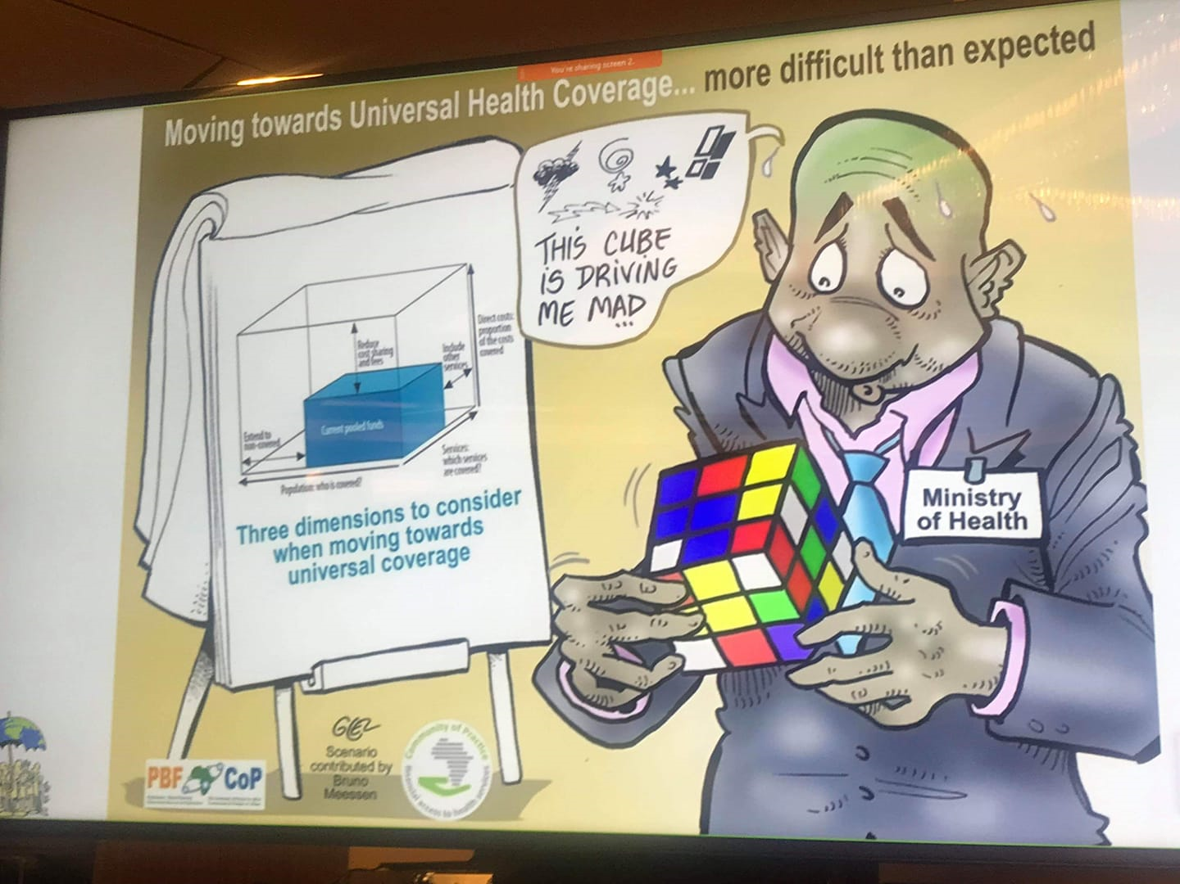


ჯანდაცვის სისტემის მოწყობა უნივერსალური ხელმისაწვდომობის ჭრილში
Moving towards Universal Health Coverage… more difficult than expected

Slide 9
პაციენტის უფლებების დაცვისა და ჯანდაცვის სერვისების ხარისხის უზრუნველყოფისთვის რეგულირების მექანიზმების დახვეწა
სამედიცინო და ფარმაცევტული საქმიანობის რეგულირების სააგენტოს ჩამოყალიბება - განახლებული მიზნებითა და ინსტიტუციური რესურსით
განახლდა უწყვეტი პროფესიული განვითარების საბჭოს შემადგენლობა და ოპერირების პრინციპები
ინფექციის კონტროლის მიზნებისთვის რეგულირების სააგენტოს მიერ შეფასდა 121 სამედიცინო დაწესებულება
სანებართვო პირობებთან და სხვა რეგულაციებთან შესაბამისობის მიზნით შეფასდა 263 დაწესებულება
შესწავლილ იქნა 228 პაციენტის საქმე

Slide 10

ეფექტურობის გაუმჯობესებისა და დიაგნოზთან შეჭიდული ჯგუფების დანერგვისთვის საფუძვლების მომზადება
სოციალური მომსახურების სააგენტოს მიერ 2017-2019 წლებში დარეგისტრირებული 4 მლნ შემთხვევა გაერთიანდა 669 DRG კოდში
ამოქმედდა ელექტრონული სამედიცინო ჩანაწერების სისტემა
584 ჰოსპიტალური და ამბულატორიული სერვისის მიმოწდებელმა და 1532 ფარმაცევრულმა დაწესებულებამ დაიწყო სისტემით სარგებლობა
ჩეხეთის მთავრობის ხელშეწყობით დაიწყო მუშაობა პირველადი ჯანდაცვის მიმწოდებლებისთვის ერთიანი ელექტრონული საინფორმაციო სისტემის მომზადებაზე
თბილისი ხუთი პირველადი ჯანდაცვის ცენტრში დაინერგა არაგადამდები დაავადებების მომსახურების ხარისხის ელექტრონული შეფასების სისტემა
ეკოსისტემა
ჰოსპიტალის საინფორმაციო სისტემები
ერთიანი სამუშაო გარემო და სტანდარტები.
ცენტრალური ელექტრონული სამედიცინო ჩანაწერები.

Slide 11
პირველადი ჯანდაცვა- ჯანდაცვის სისტემის საფუძველი
2019 წლიდან სამინისტრომ შეიმუშავა სოფლის ექიმის პროგრამის მართვის ახალი მოდელი, რამაც გააუმჯობესა სოფლის ექიმისა და ექთნის სამუშაო პირობები
2019 წელს მთელი ქვეყნის მასშტაბით გარემონტდა 341 ამბულატორია
2020 წლიდან მოხდება მათი უახლესი თანამედროვე ტექნოლოგიებით აღჭურვა და დამატებით 609 ახალი ამბულატორიის რეაბილიტაცია და აღჭურვა
900 ზე მეტ ოჯახის ექიმს სოფლად გადაეცა კომპიუტერი საინფორმაციო სისტემაში მუშაობისა და ტელემედიცინის დანერგვისთვის (ბაზრის კვლევა)
თბილისში, ბათუმსა და ქუთაისში დასრულდა სელექტიური კონტრაქტირების პირველი ეტაპი : პროგრამაში მონაწილეობა გააგრძელა 140-დან 85 პჯდ ცენტრმა
ჯანმრთელობის მსოფლიო ორგანიზაციის ხელშეწყობით მიმდინარეობს პირველადი ჯანდაცვის სერვისების პაკეტისა და დაფინანსების მექანიზმების გადახედვა
Notes:
2019 წლიდან სამინისტრომ შეიმუშავა სოფლის ექიმის პროგრამის მართვის ახალი მოდელი:
სოფლის ექიმის, სოფლის ექთნის სტატუსი შეიცვალა და გახდა მიკ¬რო ბიზნესის სტატუსის მქონე ფიზიკური პირი.
სოფლის ექიმს და ექთანს მიეცა შესაძლებლობა ისარგებლონ შვებულებით და უქმე დღეებით.
სახელმწიფო პროგრამის ფარგლებში იფარება აუცილებელი მედიკამენტები, სამედიცინო დოკუმენტაცია, რეცეპტის ბლანკები, სამედიცინო ნარჩენების მართვა და ინტერნეტმომსახურების უზრუნველსაყოფად მოდემი და ინტერნეტ სერვისი
2019 წელს მთელი ქვეყნის მასშტაბით გარემონტდა 400 ამბულატორია.
2020 წლიდან მოხდება მათი უახლესი თანამედროვე ტექნოლოგიებით აღჭურვა და დამატებით 250-მდე ახალი ამბულატორიის რეაბილიტაცია და აღჭურვა.
900 ზე მეტ ოჯახის ექიმს სოფლად გადაეცა კომპიუტერი საინფორმაციო სისტემაში მუშაობისა და ტელემედიცინის დანერგვისთვის
თბილისში, ბათუმსა და ქუთაისში დასრულდა სელექტიური კონტრაქტირების პირველი ეტაპი : პროგრამაში მონაწილეობა გააგრძელა 140-დან 85 პჯდ ცენტრმა
ჯანმრთელობის მსოფლიო ორგანიზაციის ხელშეწყობით მიმდინარეობს პირველადი ჯანდაცვის სერვისების პაკეტისა და დაფინანსების მექანიზმების გადახედვა

Slide 12
ჰოსპიტალური მომსახურების მოდელი
ჰოსპიტალური ქსელის შესწავლა: გეოგრაფიული ხელმისაწვდომობა, ადამიანური რესურსი, აღჭურვილობა, ფიზიკური ინფრასტრუქტურა
სახელმწიფო საკუთრებაში არსებული ქსელის გაძლიერება
ტარიფიკაცია და დიაგნოზთან შეჭიდული ჯგუფები
სელექტიური კონტრაქტირება პერინატალური სერვისების და კარდიო ქირურგიის მიმართულებებში.
Notes:
შევძელით და საქართველოს ყველა ჰოსპიტალი მოვაქციეთ თანაბარ პირობებში და დავაწიეთ ერთი თვე, რომელიც შემდგომში აისახება დადგენილებაში. (60-დან 45 თვემდე).

Slide 13
საგანგებო სიტუაციების კოორდინაციისა და გადაუდებელი დახმარების ცენტრი
2019 ივლისი - დღემდე:
18 შენობა დასრულდა.
სულ (2018-2020 წწ.):
აშენებულია - 34;
მიმდინარეობს - 40;
გადაუდებელ შემთხვევებზე სწრაფი და ეფექტური რეაგირებისთვის 20 წლის პირველ იანვარს გაერთიანდა თბილისის და ყველა სხვა რეგიონის სასწრაფო დახმარების სამსახურები
განახლდა სერვისისთვის მატერიალურ ტექნიკური ბაზა, სულ 2019 წლის ივლისიდან - დღემდე:
180 ავტობოლი (2014-2020 - 362)
18 სერვის-ცენტრი (2018-2020 – 34 და მიმდინარეობს 40-ის მშენებლობა)
დაფიქსირდა 944469 და 7475
ცენტრის აკრედიტირებული სასწავლო პროგრამის ,,სასწრაფო სამედიცინო დახმარების სამსახურის ექიმამდელი, პრეჰოსპიტალური, გადაუდებელი სამედიცინო დახმარების სპეციალისტი-პარამედიკოსის სპეციალიზაციის კურსის“ გავლის შედეგად გადამზადდა და დასაქმდა 81 პარამედიკოსი
საფუძველი ჩაეყარა საერთაშორისო თანამშრომლობას ირლანდიის, პოლონეთის, ისრაელის, ბელორუსიის სასწრაფო გადაუდებელი სამედიცინო დახმარების ცენტრებთან
2019 ივლისი - დღემდე:
120 ავტომობილი (აქედან 7 რეანიმობილი);
60- გადმოცემის პროცესშია (აქედან 15 რეანიმობილია).
სულ:
2014-დან დღემდე - 362 ერთეული განახლდა (აქედან 21 რეანიმობილი) - არ შედის 60 ახალი, გადმოცემის პროცესში რომ არის
1. 2019 ივლისი - დღემდე:
944469 სასწრაფოს გამოძახება
7475 რეფერალის გამოძახება. 2. 2019 წ. იანვრიდან - დეკემრის ჩათვლით - სასწრაფო - 755833 და რეფერალი - 7623. 2020 წ. იანვარი - მაისის ჩათვლით - სასწრაფო - 578891; რეფერალი - 3866

Slide 14
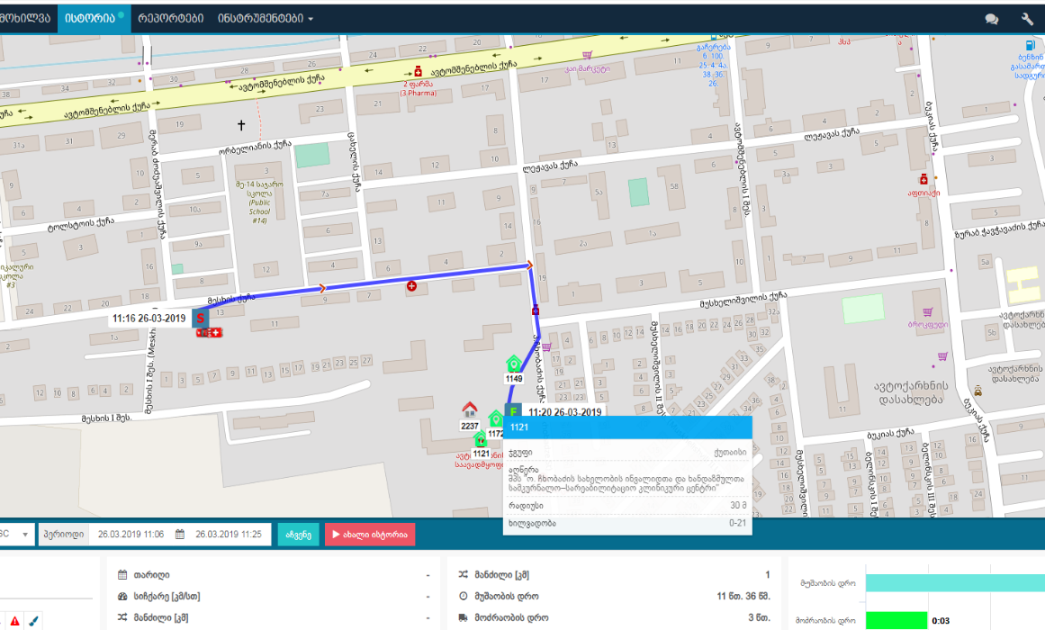
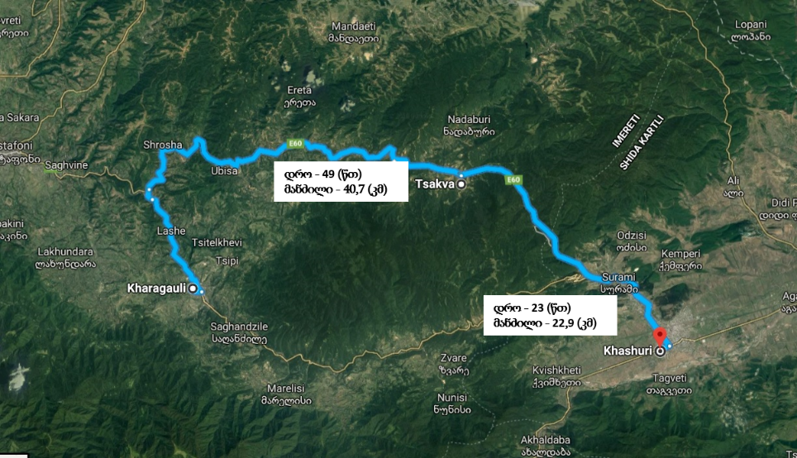
საგანგებო სიტუაციების კოორდინაციისა და გადაუდებელი ცენტრის სამსახურის საინფორმაციო-ტექნოლოგიური უზრუნველყოფა
ცენტრის საინფორმაციო სისტემის და GPS სისტემის ინტეგრაცია
იძლევა პაციენტის ბარათის ჭრილში თვალი ბრიგადის მიერ განვლილ ტრაექტორიას და გეოგრაფიული დაშორების მიხედვით პაციენტის გადამისამართების საშუალებას

Slide 15
ჯანდაცვის სერვისების მობილიზება კოვიდზე რეაგირებისთვის
ნორმატიული ჩარჩო კოვიდ-19-ზე რეაგირებისთვის:
მიზნობრივი ტესტირების ალგორითმი, შემთხვევის მართვის გაიდლაინი, ჰოსპიტლების მობილიზაციის გეგმა, ინფექციის კონტროლის ახალი რეგულაციები
„ცხელებაზე“რეაგირება
ლაბორატორიები
ჰოსპიტალური ქსელი მობილიზება
სასწრაფო გადაუდებელი სამსახურის და პირველადი ჯანდაცვის ქსელის მობილიზება:
112-ი და 25 პჯდ ცენტრი „ონლაინ კონსულტაციის მოდელისთვის“
ლუგარის ლაბორატორია და 15 სახელმწიფო და კერძო ლაბორატორია PCR ტესტირებისთვის
ცხელების კლინიკები:
თბილისში 100 და რეგიონებში 285 საწოლი
61 ხელოვნური სუნთქვის აპარატი
COVID-19 კლინიკები:
თბილისში 470
და
რეგიონებში:
439 საწოლი
525 ხელოვნური სუნთქვის აპარატი
საზოგადოებრივი ჯანდაცვის რაიონული სამსახურები, დაავადებათა კონტროლისა და საზოგადოებრივი ჯანმრთელობის ცენტრის ეპიდემიოლოგიური სამსახური
მეთვალყურეობა 84 საკარანტინე ზონაში (სასტუმროებში), რისთვისაც მობილიზებულია 405 სამედიცინო პერსონალი

Slide 16
კოვიდზე პასუხის ძირითადი სტრატეგიები და მათი შედეგები
ცხელების კლინიკებში ტრიაჟის მიზნით გადაყვანილი და გამოკვლეულ იქნა 4000 მდე პაციენტი
კოვიდის კლინიკებში დღემდე იმართა კოვიდ 19-ის ყველა შემთხვევა (864/100%)
გამოჯანმრთელდა 703
გარდაიცვალა 14
კოვიდთან დაკავშირებული ტესტირების, დიაგნოსტიკისა და სამედიცინო სერვისისთვის პროგრამულად განისაზღვრა: 89,900.0 ათასი ლარი
112-პჯდ ონლაინ კონსულტაციის მოდელი: აპრილი-მაისში 16856 ზარიდან ოჯახის ექიმის მიერ იმართა 96%
მიზნობრივი ტესტირება და კონტაქტების მიდევნება: 30.01.2020 დან 30.05 2020 მდე გამოკვეულია 56 987
დადებითობის მაჩვენებელი 1.4%

Slide 17
კოვიდ 19-ის პირველი ტალღის ზემოქმედება ჯანდაცვის სექტორზე: კრიზისი თუ შესაძლებლობა?
●ჰოსპიტალური და ამბულატორიული მიმართვიანობის შემცირების ფონზე სამედიცინო დაწესებულებების შემოსავლების შემცირება
● კოვიდის და ცხელების კლინიკებში სხვა სერვისების მიწოდების შეჩერება
●„მზადყოფნის“ რეჟიმში მყოფი კლინიკებისთვის დამატებითი ფინანსური რესურსის მობილიზების აუცილებლობა
●პირადი დაცვის საშუალებებისა და ტესტების მარაგების შევსების ლოჯისტიკა და ხარჯები
●სამედიცინო პერსონალში კოვიდით ინფიცირების შემთხვევები
●სამედიცინო დაწესებულებებში ინფექციის პრევენციისა და კონტროლის პრაქტიკის გაუმჯობესება
● პირველადი ჯანდაცვის ქსელის მობილიზება და 112-თან თანამშრომლობით ონლაინ კონსულტაციის მოდელი
●გადაუდებელი დახმარების სერვისების გაუმჯობესებისთვის რესურსის მობილიზების შესაძლებლობა
● საზოგადოებრივი ჯანდაცვისა და სახელმწიფო მფლობელობაში არსებული კლინიკების გაძლიერებისთვის დონორული დახმარების მობილიზება

Slide 18
სახელმწიფო დაწესებულებების სქელის ოპტიმიზაცია და გაძლიერება შექმნის ჯანდაცვის სისტემის სიმყარის გარანტიას დღეს, კოვიდ 19-ის ეპიდემიის პირობებში და სამომავლოდ
კოვიდ 19-ის ეპიდემიამ კიდევ ერთხელ დაგვანახა თუ რაოდენ მნიშვნელოვანია ჯანდაცვის სისტემაში კერძო და სახლმწიფო სიმძლავრეებს შორის სწორი ბალანსის შენარჩუნება საზოგადოებრივი ჯანდაცვის მიზნების შეუფერხებელი განხორციელებისთვის
ჯერ კიდევ კოვიდის ეპიდემიის დაწყებამდე, 2019 წელს დაიწყო სახელმწიფოს საკუთრებაში არსებული სამედიცინო დაწესებულებების ოპტიმიზაციის პროცესის განხორციელება
ჩამოყალიბდა სახელმწიფო სამედიცინო ჰოლდინგი, რომელიც მართავს ცენტრალურ რესპუბლიკურ საავადმყოს, უნივერსალური ჯანდაცვის ცენტრს და ბავშვთა ინფექციურ საავადმყოფოს
გაეროს მოსახლეობის ფონდის ხელშეწყობით მუშავდება ჰოლდინგის ორგანიზაციული და ინსტიტუციური განვითარების გეგმა

Slide 19

კორონა შუქნიშანი:საქართველო
ვირუსის რეპორდუქციის მაჩვენებელი
ინფექციის ახალი შემთხვევები კვირაში 100 000 მოსახლეზე
კოვიდ საწოლფონდის დატვირთვა
წითელი ≥1.2
ყვითელი ≥ 1.1
მწვანე < 1.1
წითელი ≥ 10 (სულ 400)
ყვითელი ≥ 5
მწვანე < 5 (სულ 200)
წითელი ≥50%
ყვითელი ≥ 30%
მწვანე < 30%
12 ივნისი 2020 | 0.72 +/- 0.14 | 851-810=41 | 300/3000=10%

Slide 20












კოვიდ 19-ის პასუხისთვის საერთაშორისო თანამშრომლობა
ჯანდაცვის სამინისტრო გამოხატავს მადლიერებას ყველა საერთაშორისო პარტნიორის მიმართ გაწეული დახმარებისთვის

